Slide 1
Курс Сетевой инженер
otus.ru

Slide 2


Меня хорошо видно
& слышно?

Slide 3
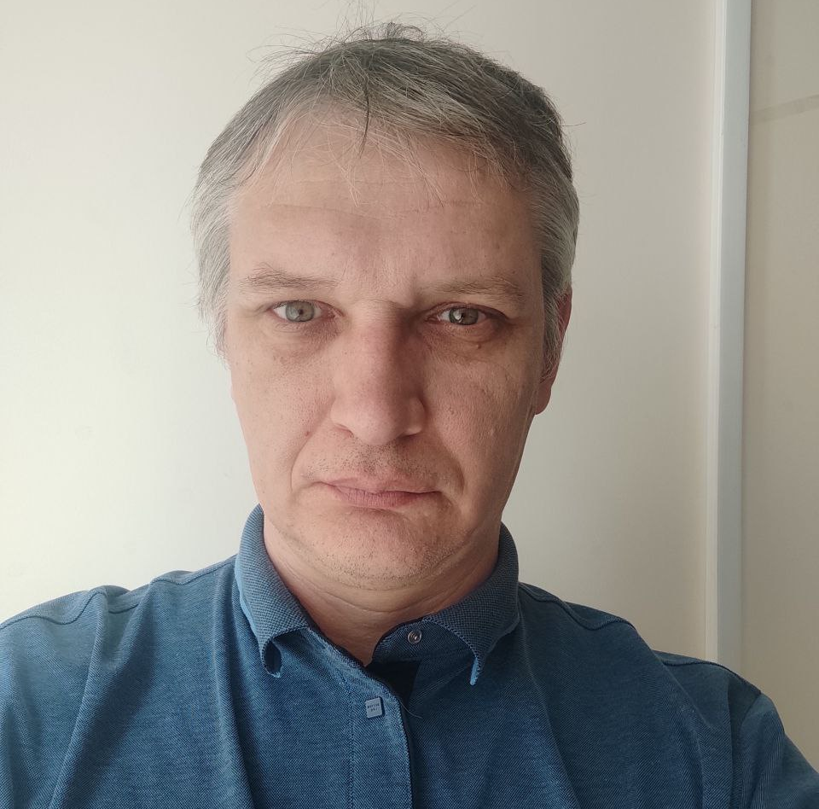
Защита проекта
Тема: Построение сети оператора по предоставлению IP транзитных услуг.
Качамин Валентин
Начальник отдела обслуживания транспортной сети
ФГУП ДНР УГЛЕТЕЛЕКОМ

Slide 4
План защиты
Цели проекта
Что планировалось
Используемые технологии
Что получилось
Схемы/архитектура
Выводы

Slide 5
Цели проекта
1. | Закрепить на практике пройденный материал данного курса и в дополнение применить протоколы и методы настройки не примененные в практических работах.
2. | Самостоятельно изучить технологию MPLS-TE.
3. | Получить опыт в настройке транспортной сети MPLS, для дальнейшего применения на сети предприятия.

Slide 6
Что планировалось
1. | В начале имелись не структурированные теоретические знания сетевых технологий, небольшой опыт в работе с IOS
2. | Освоение курса проходило с использованием дополнительных материалов.
3. | В ходе курса получены необходимые знания и опыт работы с сетевым оборудованием Cisco, достаточные для самостоятельного освоения новых технологий.
Постановка задач
1. | Настроить сеть офиса оператора
2. | Настроить на сети провайдера iBGP c разделением на кластеры по два роут рефлектора в каждом
3. | Настроить сегмент транспортной IP сети с использованием технологии MPLS-TE
4. | С помощью созданных MPLS туннелей организовать клиентский L3VPN

Slide 7
Используемые технологии
1. | В сети офиса оператора применены проприетарный протокол GLBP, NAT, DHCP, OSPF, iBGP.
2. | В сети провайдера ISP2 использовался протокол динамической маршрутизации EIGRP, iBGP с разбиением на кластера с двумя RR.
3. | Обмен маршрутной информации между сетью оператора и интернет провайдерами выполняет протокол eBGP. В сети офиса провайдера выполнена фильтрация маршрутов eBGP.
4. | В MPLS домене оператора применен протокол IGP IS-IS, настроен TE на базе протокола RSVP-TE.
5. | Построение туннелей MPLS динамически и статически, построение защитных туннелей, приоритизация туннелей.
6. | Организована услуга L3VPN с использованием VRF.

Slide 8
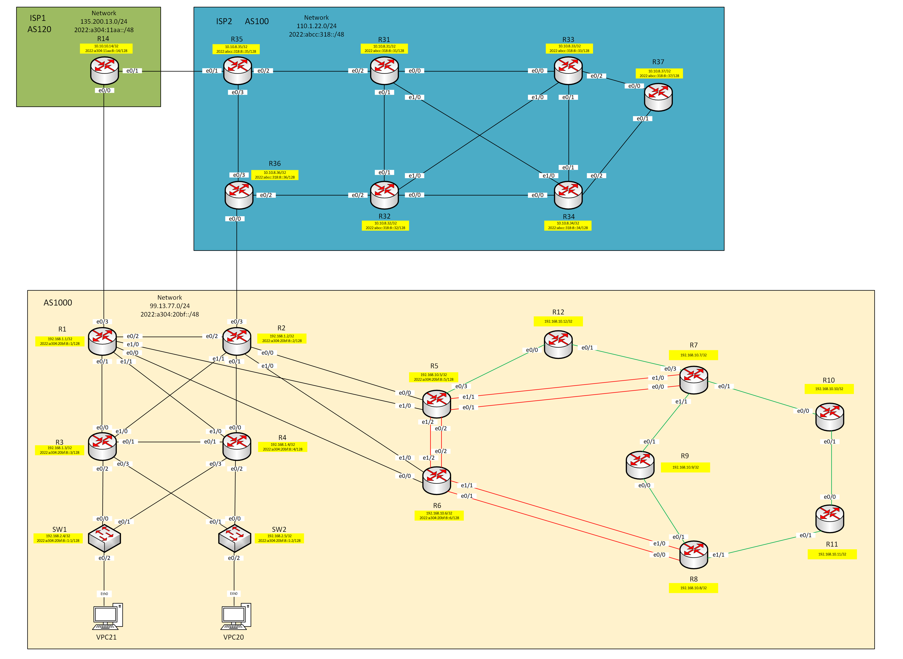
Общая схема лабораторного стенда

Slide 9

Основные моменты, что не вошли в практические задания
Настройка протокола GLBP на примере R3
Настройка трэкеров
Настройка Sub интерфейса
track 1 interface Ethernet0/0 line-protocol
track 2 interface Ethernet0/1 line-protocol
interface Ethernet0/2.21
description to_Client21
encapsulation dot1Q 21
ip address 192.168.21.2 255.255.255.0
glbp 1 ip 192.168.21.1
glbp 1 priority 120
glbp 1 preempt
glbp 1 weighting 140 lower 100 upper 115
glbp 1 load-balancing host-dependent
glbp 1 authentication md5 key-string 7 1531021F0725
glbp 1 name ipv4_Client21
glbp 1 weighting track 1 decrement 30
glbp 1 weighting track 2 decrement 20
жми

Slide 10
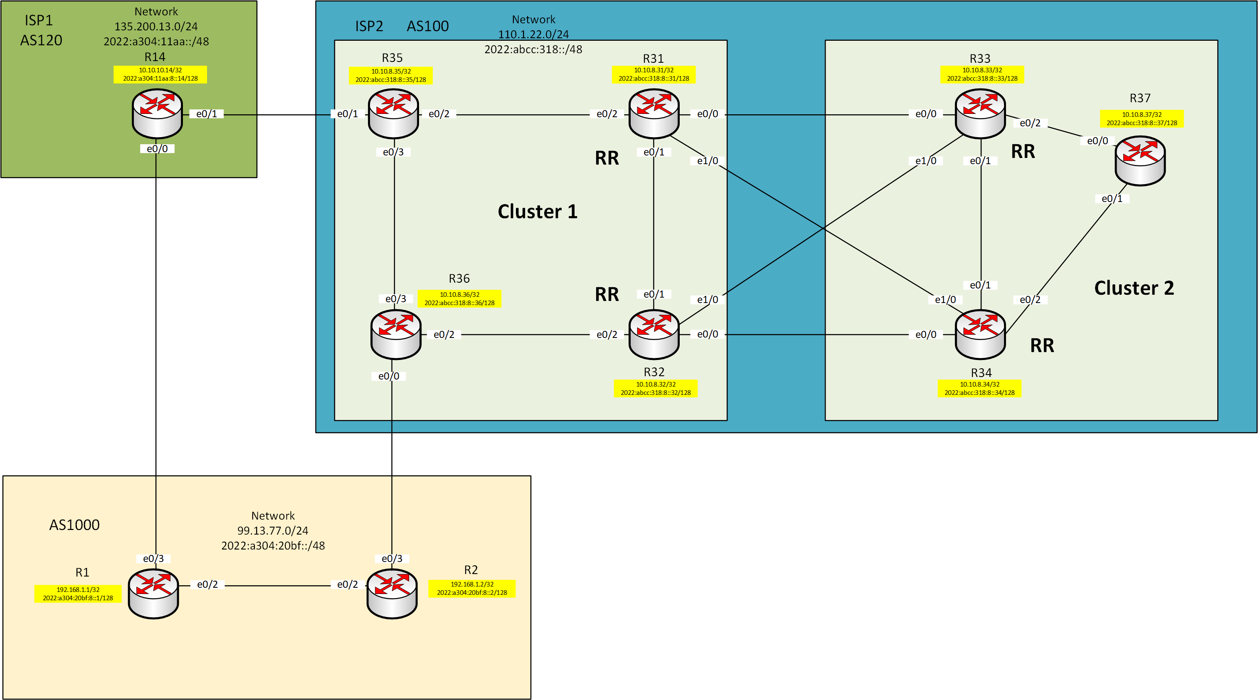
Протокол iBGP в сети ISP2 с разбиением на 2-а кластера с двумя RR в каждой.

Slide 11
Настройка iBGP
Особенность
AS ISP2 разбита на два кластера. Route Reflector кластеров являются non-client по отношению друг к другу и устанавливают full-mesh смежность iBGP друг с другом.
Каждый клиент в кластере устанавливает iBGP соседство только с Route Reflector в том же кластере, каждый Route Reflector и клиент могут получать всю информацию по маршрутизации.
При настройке использовались группы соседей (peer-group). Подход использования групп позволяют сократить количество настроек, которые относятся к соседям и оптимизировать производительность маршрутизатора.

Slide 12
Зачем MPLS-TE и чем он так хорош.
Технология многопротокольной маршрутизации с помощью меток (Multiprotocol Label
Switching, MPLS) в настоящее время считается одной из самых перспективных транспортных
технологий.
MPLS-TE, обеспечивает коммутацию по меткам и выбирается для решения задач
управления трафиком (Traffic Engineering, TE). Позволяет предоставить услуги QoS с требуемым качеством благодаря максимально сбалансированному использованию ресурсов сети. Технология MPLS-TE служит для прокладки путей коммутации по меткам с обеспечением гарантированной пропускной способности соединения в соответствии с принципами управления трафиком TE. Кроме того, пути коммутации по меткам, так называемые туннели TE, прокладываются не только автоматически, но и по инициативе администратора.
Функции по управлению трафиком предоставляемые MPLS Traffic Engineering: - расширяет возможности стандартных IGP, позволяя маршрутизировать трафик разных классов разными способами.
- передаёт трафик через сеть, используя коммутацию MPLS, поддержка различных L2VPN, L3VPN.
- при построении маршрута учитывает заданные ограничения, например, какие ресурсы необходимы этому классу трафика и сколько их доступно на всех узлах и линиях по пути, или по каким линиям нельзя строить туннели.
быстрое перестроение путей в соответствии с требованиями в случае аварии.
Применение данной технологии в целях предоставления транспортных услуг с IP сетях более чем очевидны.

Slide 13
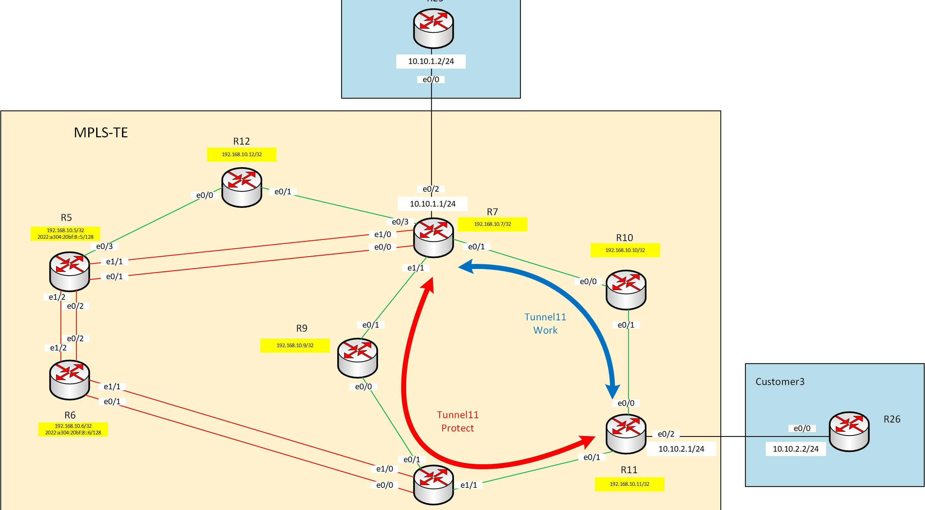
Схема стенда фрагмента сети с технологией MPLS-TE.

Slide 14
Построение туннелей с помощью протокола RSVP-TE
Протоколы маршрутизации используемые для нужд MPLS-TE: OSPF, IS-IS, BGP (паразитизм). Бытует мнение о не популярности такого протокола как IS-IS, но он предсказуем и прост в настройке, а такая компания как Huawei для своих решений MPLS сделала его стандартом. В качестве протокола, который соберет всю информацию о построении сети и ее состоянии выбран IS-IS.
Влиять на построение динамических туннелей TE с помощью протокола RSVP-TE можно параметрами: шириной полосы пропускания, метриками (IGP или TE), приоретизацией.
Туннель ТЕ может быть построен по определенному маршруту LSP (не всегда кратчайшему) c указанием конкретных узлов, через которые ему следует пройти (Explicit-Path).
Для ускорения времени восстановления услуг, в случае повреждений по маршруту LSP рабочего туннеля, предусмотрено заблаговременное построение защитного туннеля.

Slide 15
Обделил вниманием такие механизмы влияющие на построение туннелей как SRLG и Affinity.
SRLG - функция предотвращающая построение основного и резервного LSP через линии, которые могут повредиться одновременно. (защита от «плоских» колец). Настраивается вручную, путем объединения интерфейсов в группу с одинаковым риском.
Affinity – функция построение маршрута LSP на основании заданных политик. Сложна в настройке, и требует глубокого понимания устройства сети, но обеспечивает автоматическое построение туннелей по заданным критериям к маршруту LSP.
и
FRR — Fast Reroute. Функция позволяющая мгновенно, за время не превышающее 50 мс с момента детектирования аварии, переключать трафик.

Slide 16
Выводы и планы по развитию
1. | Формат обучения с акцентом на самостоятельное освоение материала с прохождением контрольных точек позволяет закрепить полученные знания .
2. | В перспективе, планируется продолжение постройка магистральных линий DWDM с учетом потребностей услуг пакетной передачи данных.
3. | Разворачивание на базе транспортной сети DWDM сети пакетной передачи данных с использованием технологии MPLS на оборудовании Huawei серии NE и ATN.
4. | Повышение качества предоставляемых услуг Internet и VPN.

Slide 17
Спасибо за внимание!

